Slide 1
Муниципальное дошкольное образовательное бюджетное учреждение детский сад комбинированного вида № 67 г. Сочи
Разработка содержания и создание условий для реализации программы «Юный турист»
в системе физического развития дошкольников

Slide 2
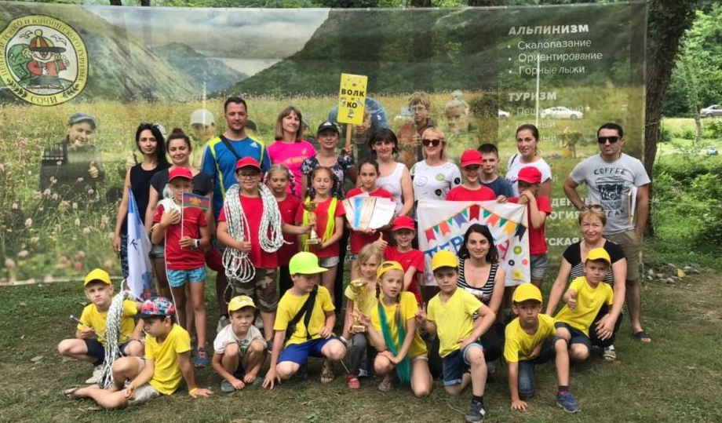
сформировать культуру здорового образа жизни у воспитанников и их родителей посредством туристской деятельности
Идея

Slide 3
Цель проекта
разработка содержания программы «Юный турист» и создание условий для ее реализации
Задачи:
1. Разработать содержание программы «Юный турист», использовать туристскую деятельность с дошкольниками
5. Выстроить сетевое взаимодействие с ДОО, организациями общего образования и дополнительного образования с привлечением ресурсов социальных партнеров
4. Апробировать модель педагогического сотрудничества с семьями воспитанников при реализации программы «Юный турист»
3. Повысить профессиональные компетенции педагогических кадров в области применения современных образовательных технологий
2. Создать развивающую предметно-пространственную среду для реализации программы на территории детского сада

Slide 4
Задачи на 2020 год
1. Доработка программы «Юный турист» и методических продуктов для ее реализации
5. Диссеминация и трансляция практического опыта
4. Совершенствование развивающей предметно-пространственной среды через расширение предметного и дидактического содержания в центрах туристской активности
3. Повышение профессиональных компетенций педагогических кадров в области применения туризма как технологии физического развития дошкольников
2. Выстраивание системы физического развития дошкольников (3-е физкультурное занятие) на основе организации туристской деятельности
Notes:
4

Slide 5
Измерение и оценка качества
Критерий 1. Оценка эффективности туристской деятельности в образовательной области «Физическое развитие». | Диагностика педагогического процесса ДОО Н.В. Верещагиной (ОО «Физическое развитие»). Диагностические тесты развития физических качеств у дошкольников М.А. Руновой, Г.Н. Сердюковской Модифицированная методика оценки разнообразия движений Шишкиной В.А., Дедулевич М.Н.

Slide 6
Измерение и оценка качества
Критерий 2. Оценка развивающей предметно-пространственной среды, созданной в рамках проекта. | Шкалы ECERS-R: К7. Пространство для игр, развивающих крупную моторику. К8. Оборудование для развития крупной моторики. К14. Безопасность. Определение степени оснащения туристских центров (согласно плана)

Slide 7
Измерение и оценка качества
Критерий 3. Показатели эффективности деятельности педагогических работников | Мониторинг показателей эффективности (эффективный контракт) Шкалы ECERS-R К10. Образовательная деятельность.
Апробационная площадка
ООП «Вдохновение»
Аттестация
Курсы повышения квалификации
Итоговый показатель 79%
Конкурсы профессионального мастерства:
Региональный уровень – 1 победитель, 2 призера
Муниципальный уровень – 4 победителя, 3 призера

Slide 8
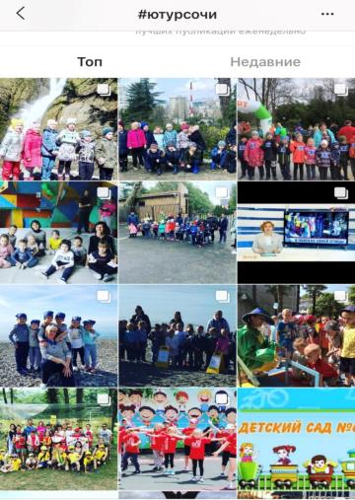
Измерение и оценка качества
Критерий 4. Показатели эффективности работы с семьей | Шкалы ECERS-R Мониторинг активности родительского сообщества в мероприятиях (ДОО, муниципалитета) Определение степени активности в социальных сетях (Фото выходного дня, участия в мероприятиях #ютурсочи).
Анкета «Качество предоставляемых услуг
http://dou67.sochi-schools.ru/contact/
dou67sochi
#ютурсочи
bus.gov.ru

Slide 9
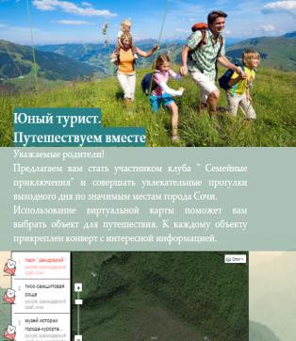
Результативность
1. ИННОВАЦИОННЫЕ ПРОДУКТЫ
Интерактивное приложение
«Юный турист. Путешествуем вместе»
http://dou67.sochi-schools.ru/wp-content/uploads/2021/01/YUnyj-turist_2021.pdf
http://dou67.sochi-schools.ru/innovatsionnaya-deyatelnost/kip-2018/realizatsiya-proekta/
https://allasarjan.wixsite.com/mysite

Slide 10
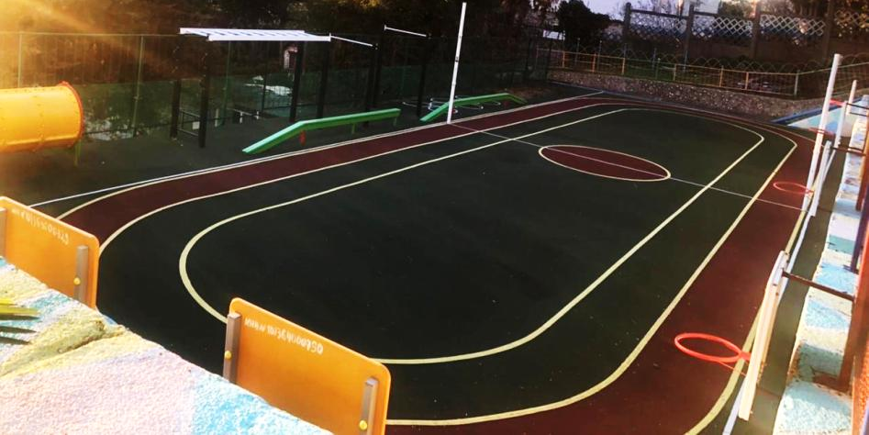
2. РППС для организации туристской деятельности
Стадион полимерным покрытием. Оснащен спортивно-игровыми комплексами: «Тоннель», «Кольцеброс», «Брус», «Мишень», «Турник»

Slide 11
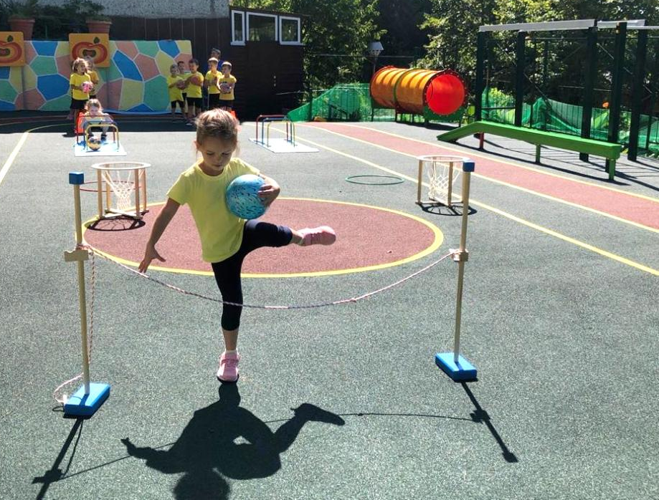
ПЕРЕНОСНЫЕ ФИЗКУЛЬТУРНО-ИГРОВЫЕ МОДУЛИ

Slide 12
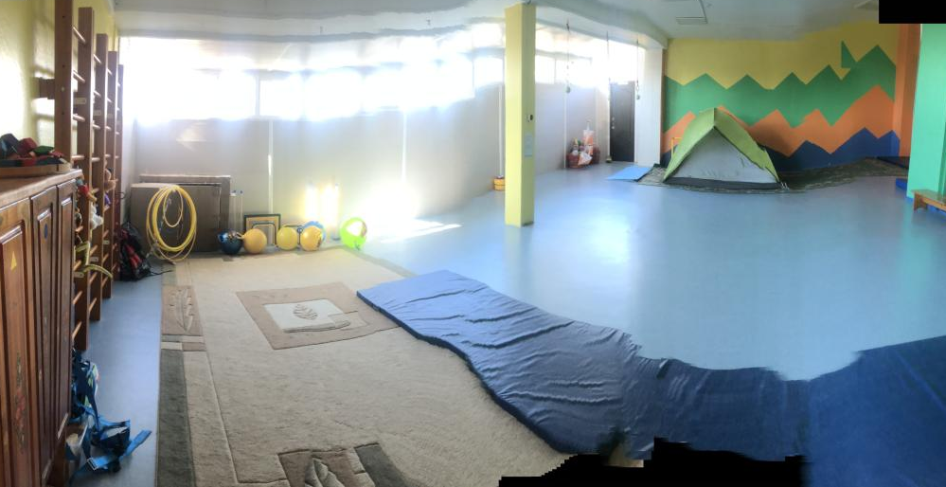
«Перезагрузка» помещения рекреации

Slide 13
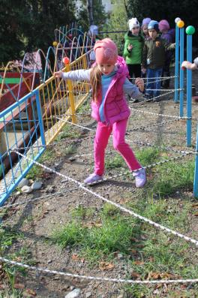
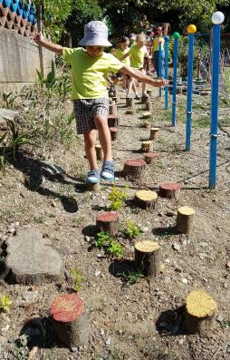
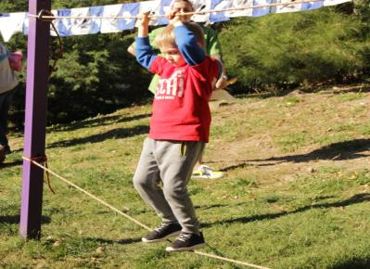
Полоса препятствий №1
«Паутинка»
«Болото»
«Параллельная переправа»

Slide 14
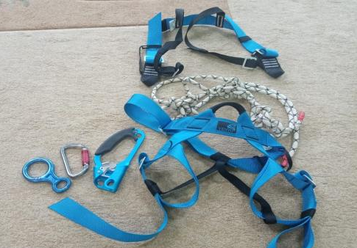
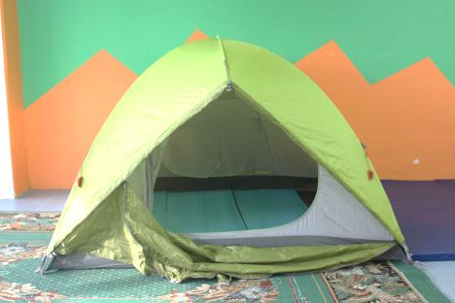
Оборудование для оснащения туристских центров. В 2020 году приобретены страховочные системы

Slide 15
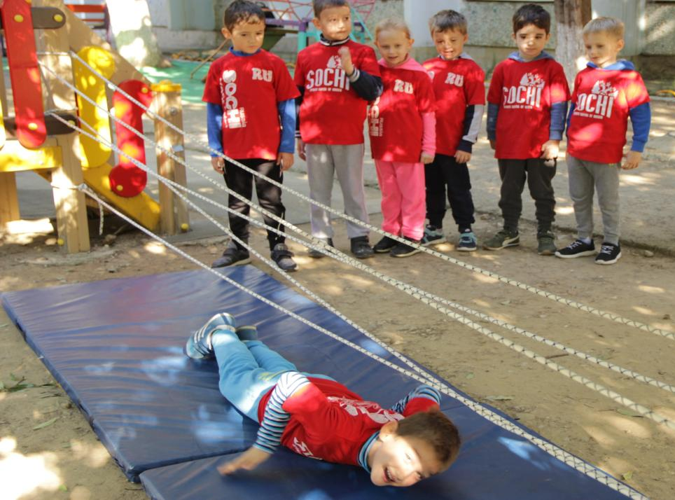
Notes:
Целевые прогулки в рамках клуба «Семейные приключения»

Slide 16
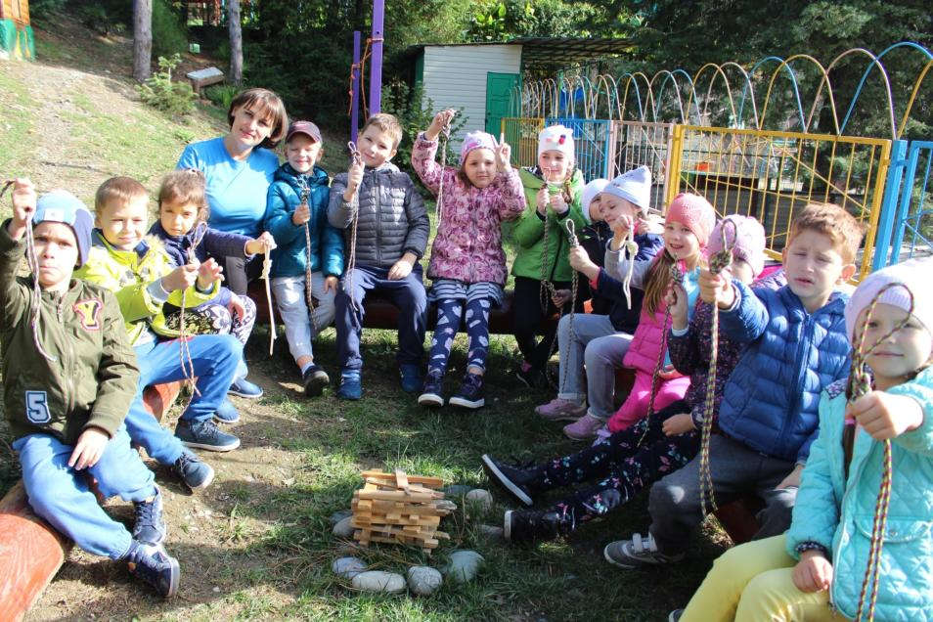
Костровое место

Slide 17
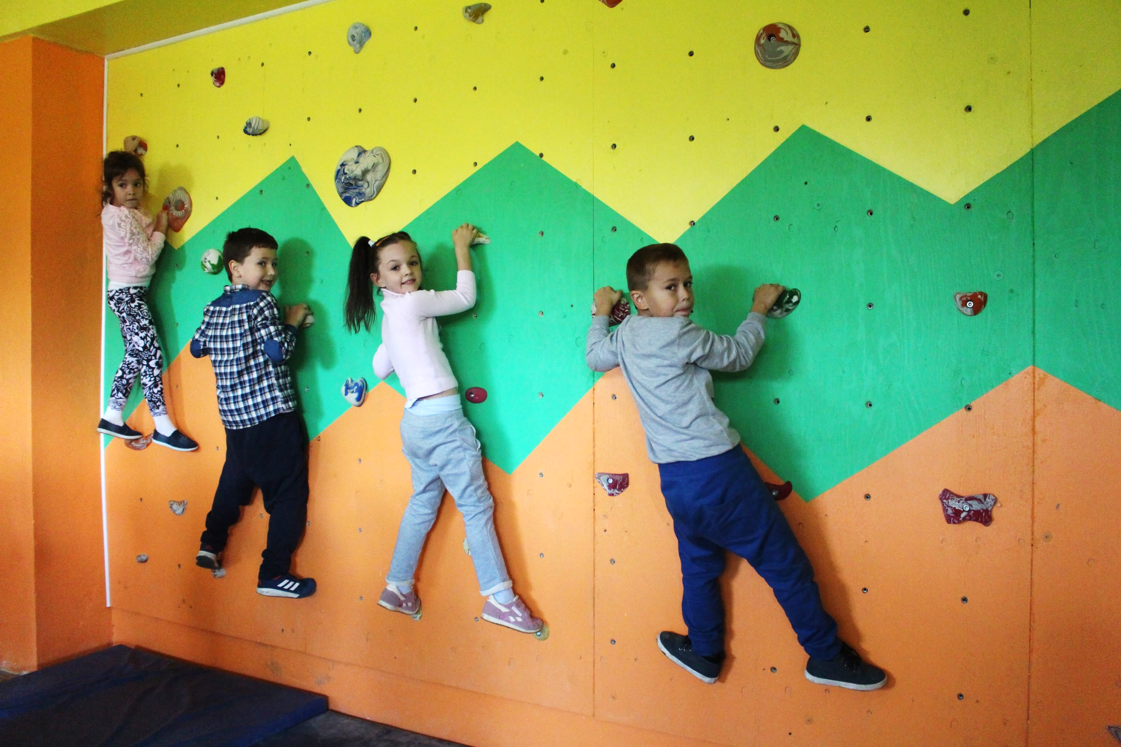
Скалодром

Slide 18
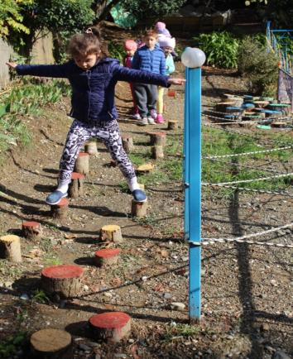
Туристская деятельность в системе физического развития
3. Деятельность участников образовательных отношений
3-е физкультурное занятие на свежем воздухе
Совместная, самостоятельная деятельность
Результаты воспитанников в области специальной подготовки по спортивному скалолазанию и туристскому ориентированию

Slide 19
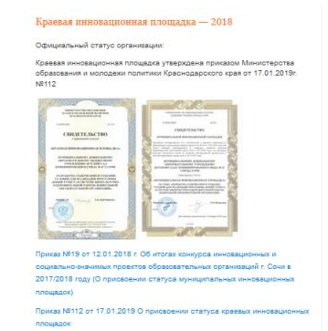
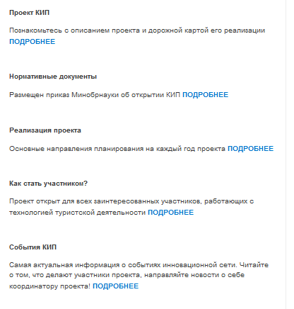
Организация сетевого взаимодействия
г. Сочи
ДОО №№
9, 41,118
27,78,120
14, 79,140
105,28,134
Ленинградский р-н
ДОО №8
ДОО №1
г. Краснодар
ДОО №201
ДОО №202

Slide 20
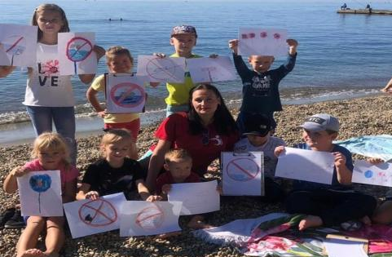
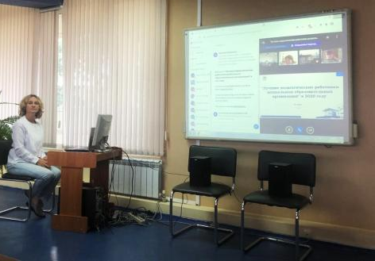
Диссеминация и трансляция
II открытый городской онлайн-конкурс «Сокровища Чёрного моря»
Городская акция «Мусору не место в море»
Научно-практический семинар «Качество дошкольного образования (3 доклада)
Трансляция опыта работы на базе СЦРО
Трансляция опыта в рамках краевого конкурса видеозанятий «Работаем по Стандарту»

Slide 21
Спасибо за внимание!
http://dou67.sochi-schools.ru/
dou67@edu.sochi.ru
dou67sochi
#ютурсочи

